Slide 1
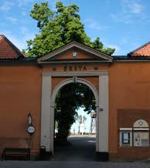
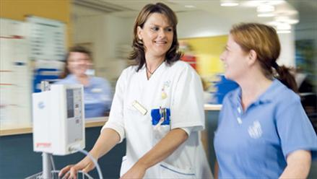
Ersta diakoni Ann-Sofie Wetterstrand, socialchef Christine Tell, äldreomsorgschef Petra Andersson, affärsutvecklare
Ersta diakoni är Sveriges största aktör inom ideellt driven vård och socialt arbete på non-profitbasis

Slide 2
Ersta äldreomsorg
Ersta äldreomsorg bedriver vård- och omsorgsboende samt dagverksamhet för äldre och personer med demenssjukdom. Utgångspunkten är att skapa den bästa äldreomsorgen utifrån unika behov och förutsättningar. Våra moderna boenden präglas av hemkänsla, trygghet och en meningsfull vardag. Vi har bedrivit äldreomsorg i mer än 140 år. Ersta äldreomsorg är en del av Ersta diakoni, Sveriges största aktör inom ideellt bedriven vård och socialt arbete.

Slide 3
Hur verksamheten ska bedrivas i Ältadalen
Värdegrundsarbete: Se människan
Professionalism, tillit, hopp
Salutogent förhållningssätt
Delaktighet, inflytande, respekt, trygghet, kontinuitet
Genomförandeplan, kontaktman, livsberättelse
Personcentrerad omvårdnad
Ett litet rum

Slide 4
Salutogenens - läran om hälsans ursprung
Hanterbarhet
Meningsfullhet
Begriplighet
Känsla av sammanhang – bibehåller eller utvecklar hälsan

Slide 5
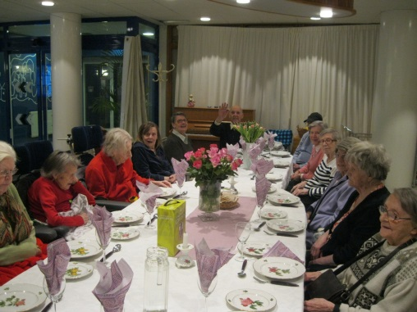
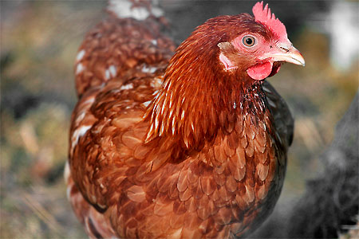
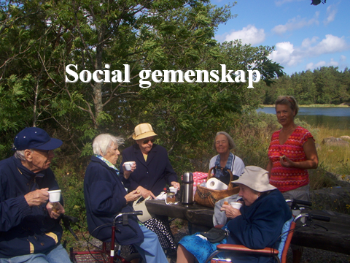
Hälsofrämjande arbete vad är det som främjar hälsan?
Se människan!
De fyra hörnstenarna för ett gott åldrande
Hälsofrämjande miljöer
Känna sig hemma
Måltider

Slide 6
Aktiviteter
Surfplatta
Guldkantspass
Volontärer
Roligt
Fredagsmys, lördagsfest och söndagskaffe
Samverkan med t ex förskola

Slide 7
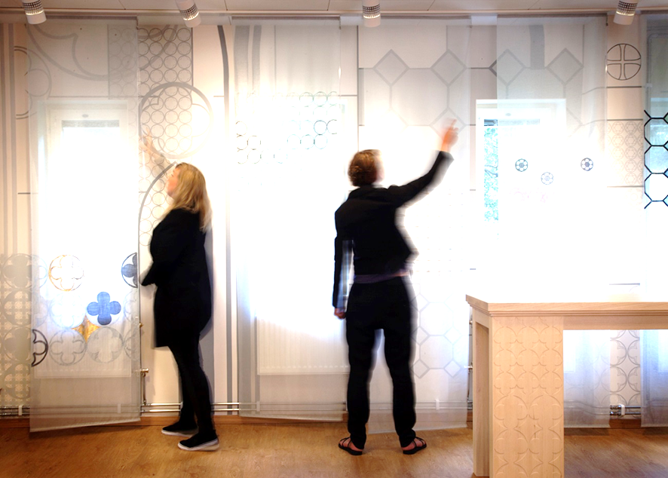
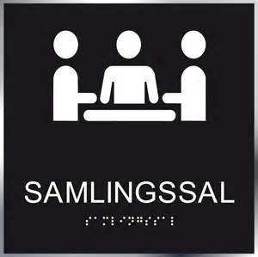
Mötesplatser – välkommen till oss
Samlingssal
Närliggande
förskola
Pensionärsföreningar
Volontärer
Gård med utegym
Verksamhet för e Ensamkommande
barn o unga

Slide 8
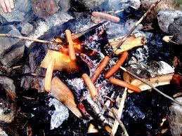
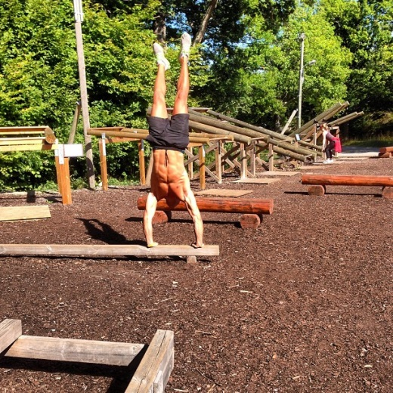
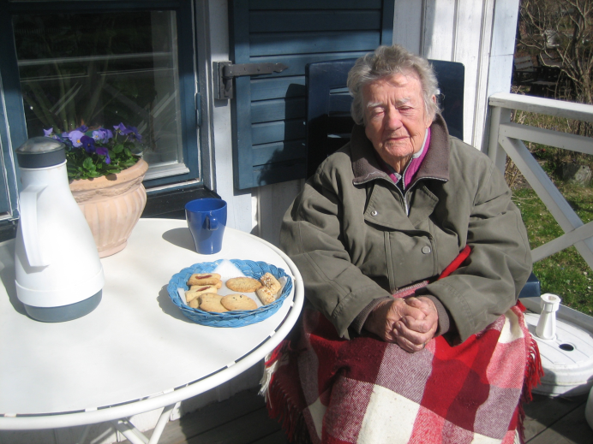
Utemiljö Utevistelse del i det hälso- främjande arbetssättet
Två gårdar Kolonilott Utegym Bjuda in
Grillplats Slingrande promenadväg Skog Vatten
Odling Höns Sitta ute
Guldkantspass

Slide 9
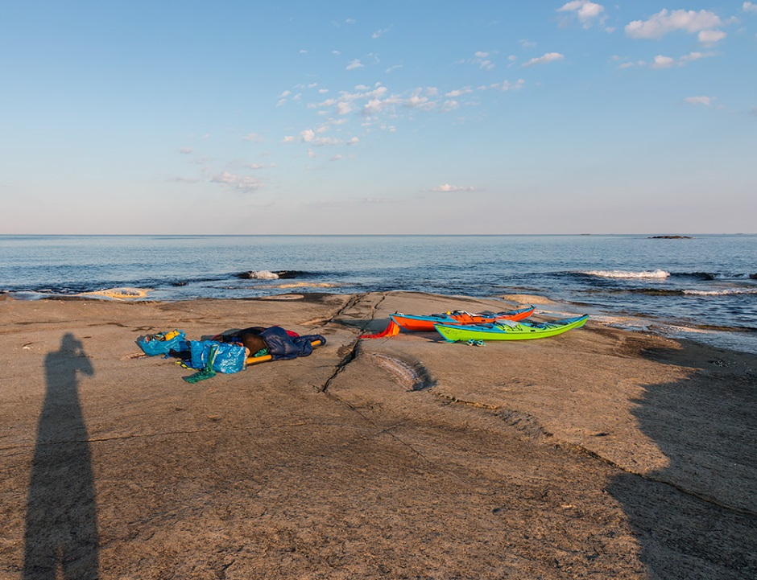
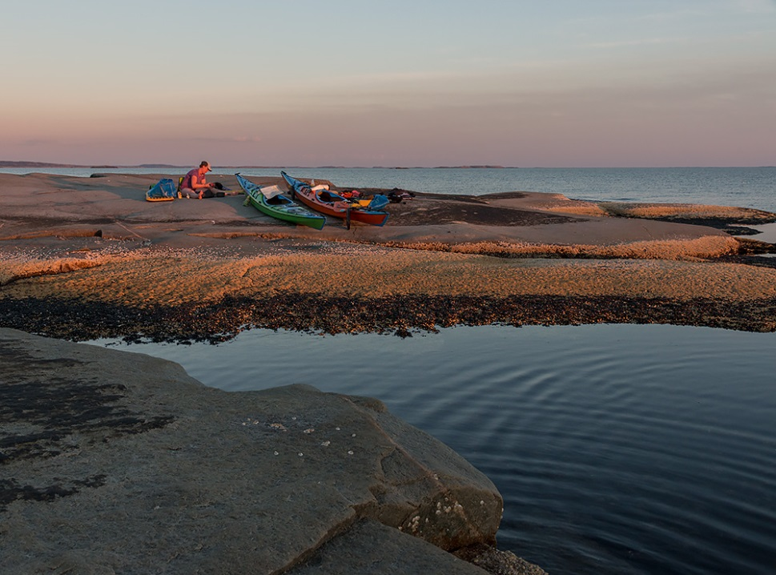
Innovativ teknik
LED-ljus med olika egenskaper
Digitalt planeringsverktyg Lås- och passagesystem med armband

Slide 10
Tack!
Ersta diakoni är Sveriges största aktör inom ideellt driven vård och socialt arbete på non-profitbasis

